Slide 1
计算机系统3知识点回顾
周池
2019.01.04

Slide 2
Chapter1:计算机概要
八个伟大思想
面向摩尔定律的设计
使用抽象简化设计
加速大概率事件
通过并行提高性能
通过流水线提高性能
通过预测提高性能
存储器层次
通过冗余提高可靠性

Slide 3
Chapter1:计算机概要
定义性能
性能与时间
性能改进例子
指令数和CPI
CPI的例子

Slide 4
Chapter2: 指令
C code → MIPS code → 二进制code
op
rs
rt
rd
shamt
funct
R型
6 bits
5 bits
5 bits
5 bits
5 bits
6 bits
op
rs
rt
constant or address
I型
6 bits
5 bits
5 bits
16 bits
op
address
J型
6 bits
26 bits

Slide 5
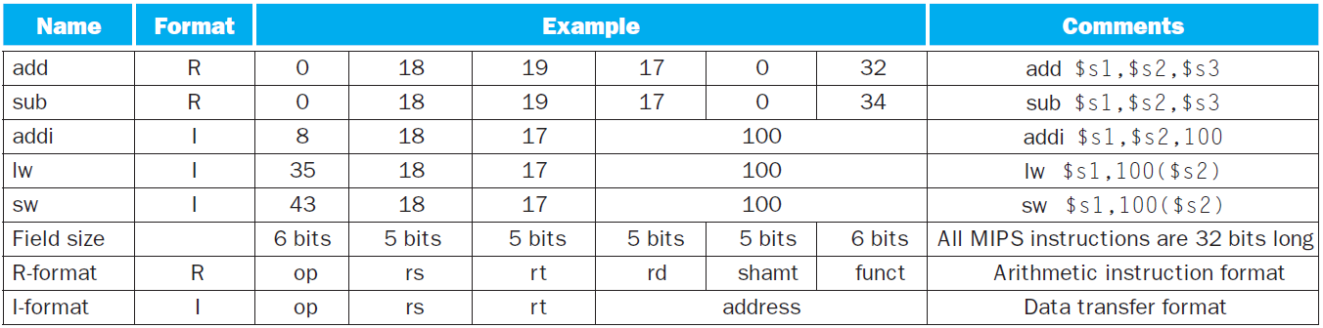
Chapter2: 指令
C code → MIPS code → 二进制code
跳转指令：beq, bne, j

Slide 6
Chapter2: 指令
过程（procedure）调用
寄存器使用: e.g., $s0 – $s7 保存参数
jal, jr
叶过程和非叶过程需保存到堆栈的信息
寻址
目标地址=PC+offset*4

Slide 7
Chapter3: 运算
整数运算
乘法器和优化后的乘法器
除法器和优化后的除法器
画出结构、写出乘/除法运算的具体过程
浮点数运算
浮点加法器

Slide 8
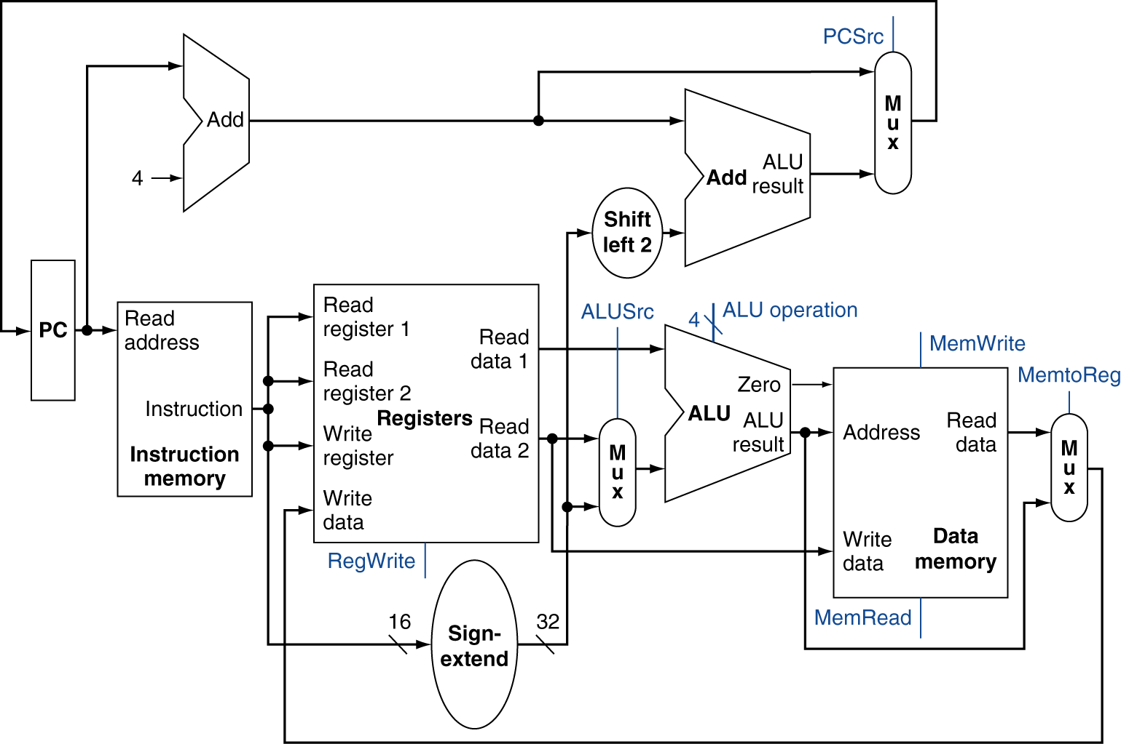
Chapter4: 处理器
非流水化的数据通路

Slide 9
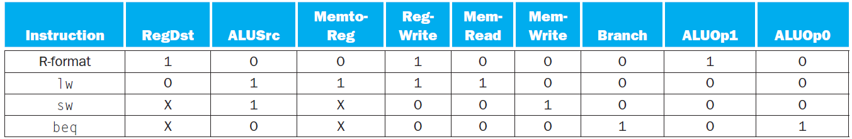
Chapter4: 处理器
9位控制信号：7+1
指令对应的控制信号真值表

Slide 10
Chapter4: 处理器
流水线加速比
流水化的数据通路
流水线寄存器
部件分级
控制信号的传递
流水线冒险
冒险检测
冒险处理

Slide 11
Chapter5: 存储器
Cache替换
组相连
TLB

